Slide 1

Was will ich einmal werden?
Es gibt viele tolle Berufe und ich stelle wir euch
einen davon vor.
Wenn du Blumen magst, sehr kreativ und
handwerklich geschickt bist und wenn du auch
gerne mit Kunden zu tun hast, könnte der Beruf
Florist/in vielleicht der richtige für dich sein.
Aber woher kommt überhaupt das Wort „Florist“?

Slide 2

Flora hieß die römische Göttin der Blumen, der Gärten und des Frühlings. Von ihrem Namen leitet sich die Berufsbezeichnung Florist/in ab. Florist/in/en sind Profis im Umgang mit Blumen. Sie helfen uns dabei, diese bunte Pracht in der Natur auch in unsere Wohnungen und Häuser zu holen.

Slide 3
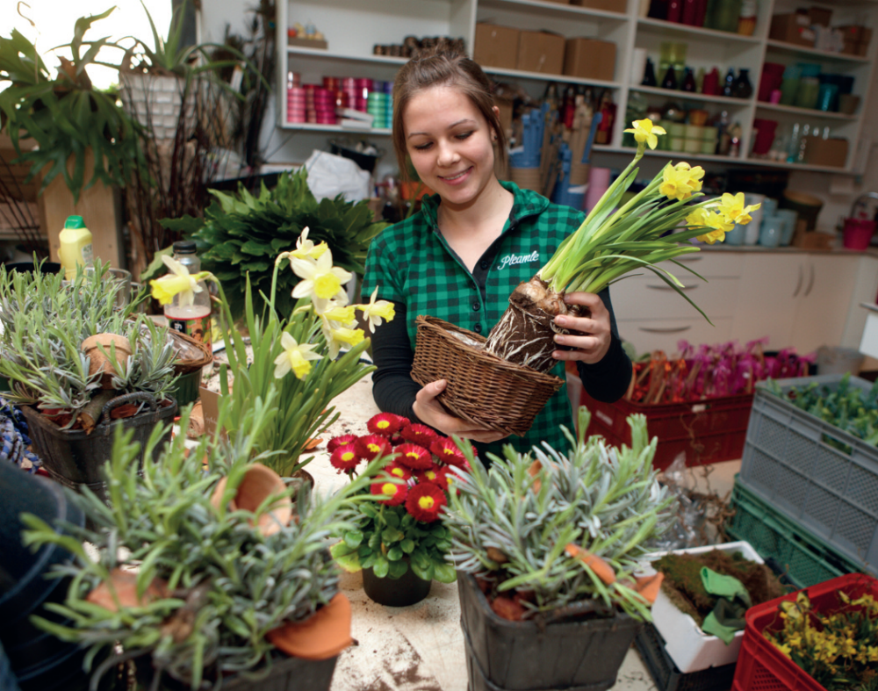
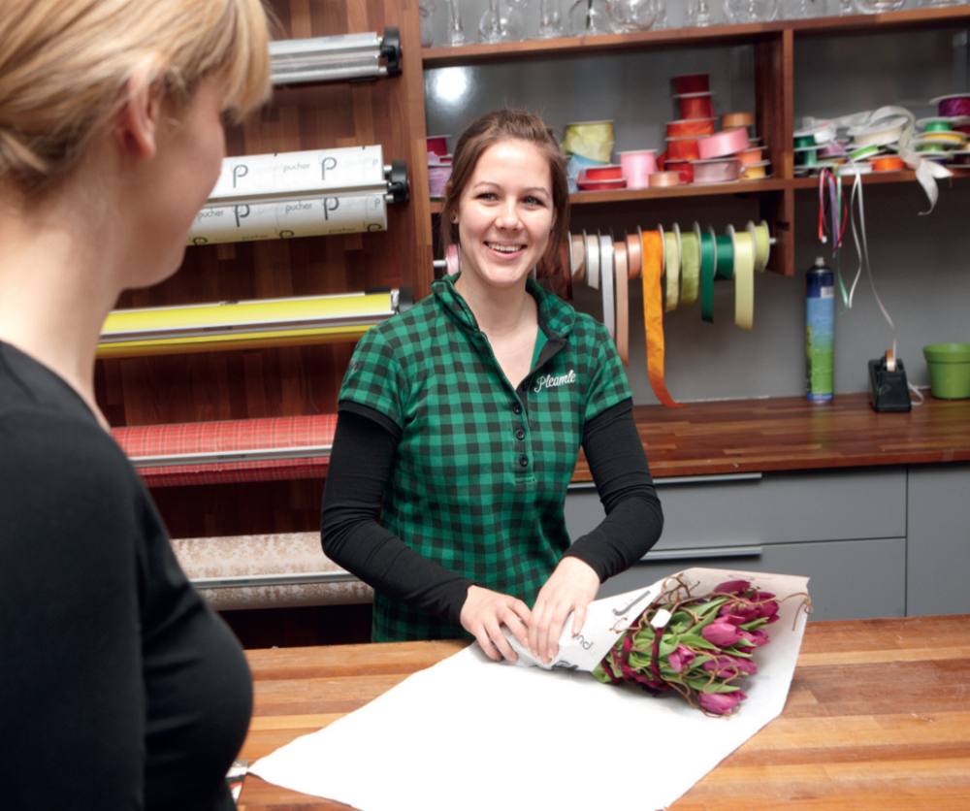
Hübscher Blumenschmuck ist das ganze Jahr über gefragt, aber zu Weihnachten, zum Geburtstag, zum Tag des Sieges am Muttertag, zu Ostern ... und an anderen Feiertagen haben Florist/inn/en besonders viel zu tun.

Slide 4
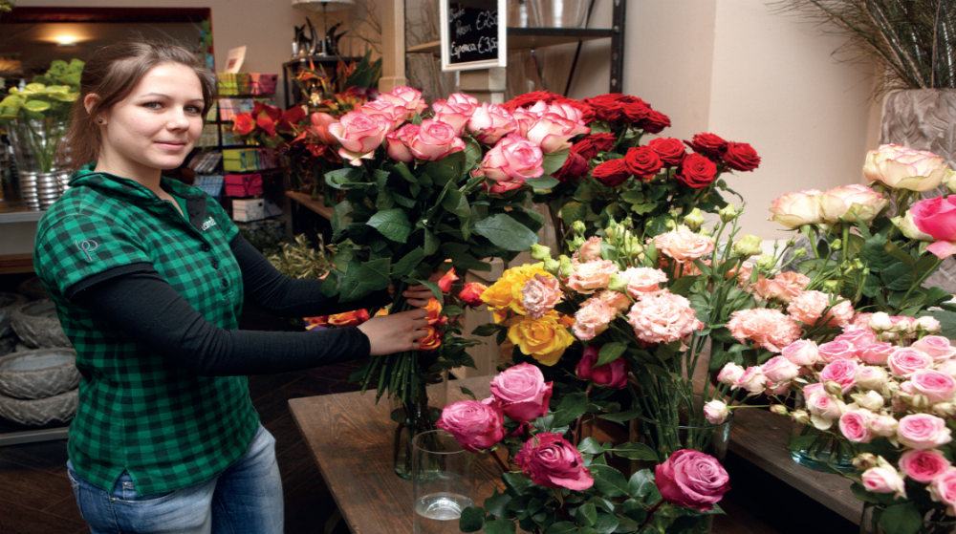
Mit Blumen wollen wir anderen Menschen Freude bereiten oder zeigen, dass wir an sie denken.

Slide 5
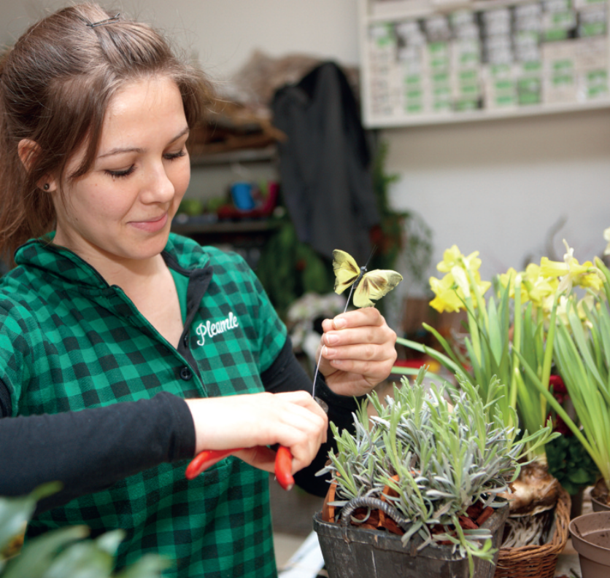
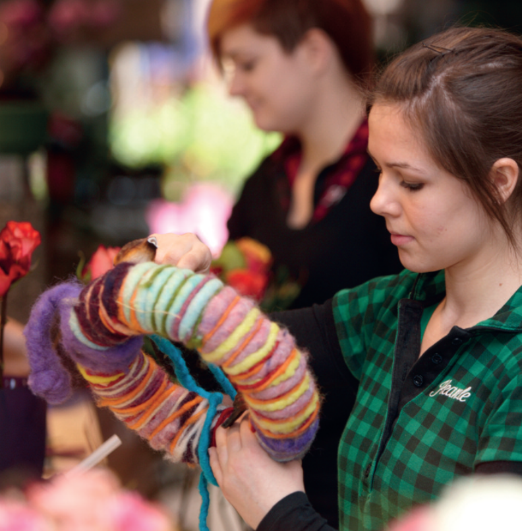
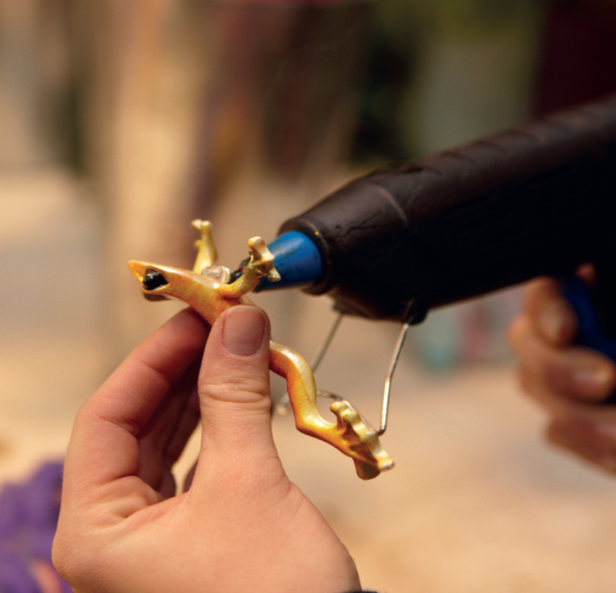
Mit Phantasie, einer guten Vorstellungskraft und handwerklichem Geschick wird geschnitten, gebunden, geklebt, gesteckt, dekoriert, ..., bis das vom Kunden gewünschte Blumen-Arrangement fertig ist.

Slide 6
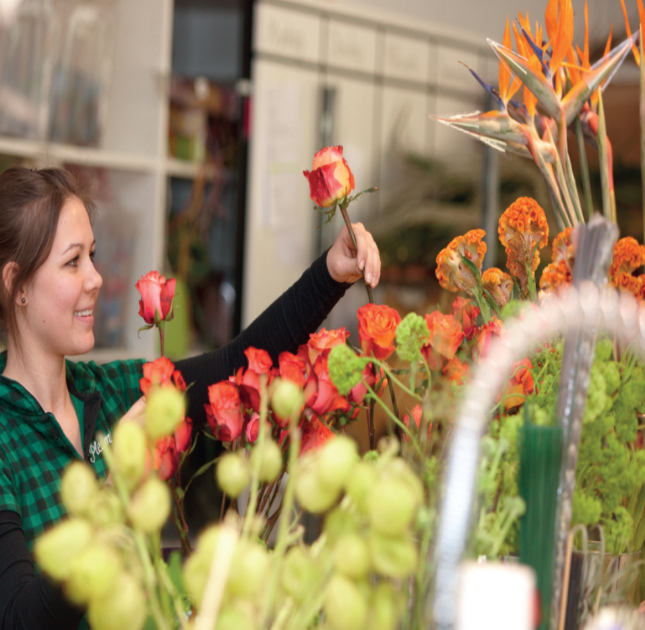
Blumenbinder/innen und
–händler/innen (Florist/inn/en) stellen aus Schnittblumen, Trocken- und Kunstblumen sowie Dekormaterial bunte Sträuße, hübsche Gestecke, Kränze und Pflanzenschalen ... her.
Sie schmücken Festsäle, Kirchen und Empfangshallen, beraten
Kunden und verkaufen Topf-und
Balkonpflanzen.

Slide 7
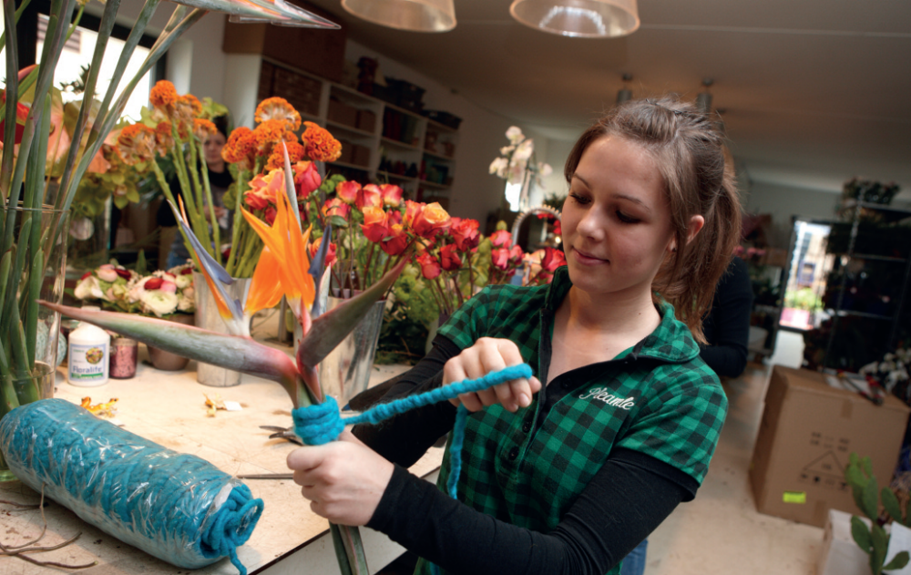
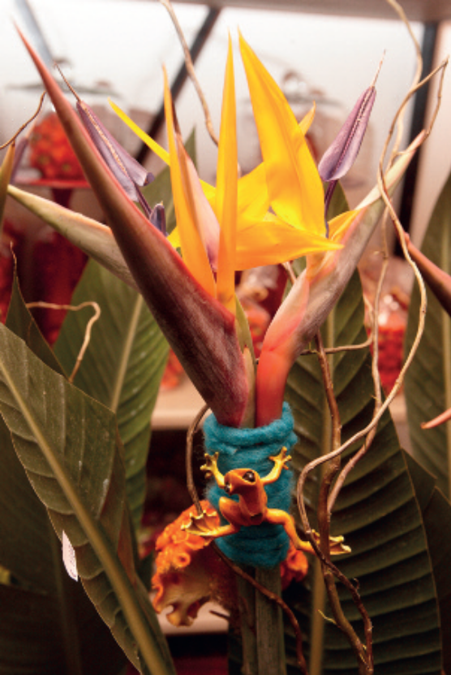
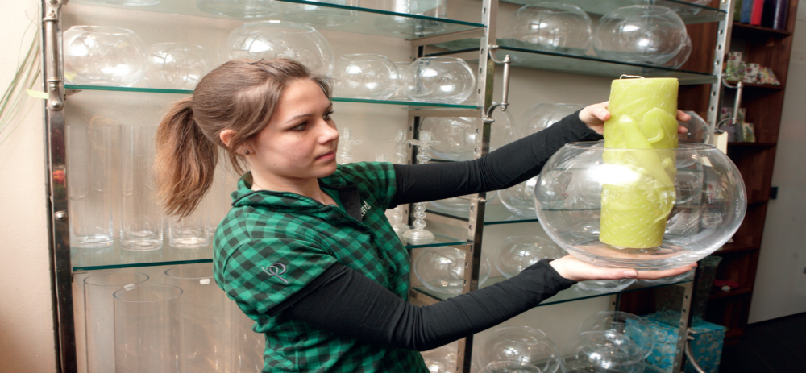
Außerdem müssen Blumen gegossen und gepflegt
werden, das Geschäft schön gestaltet ...

